Slide 1
ТЭМА ЎРОКА :
АРКАДЗЬ КУЛЯШОЎ
“БЫВАЙ, АБУДЖАНАЯ СЭРЦАМ, ДАРАГАЯ…”

Slide 2
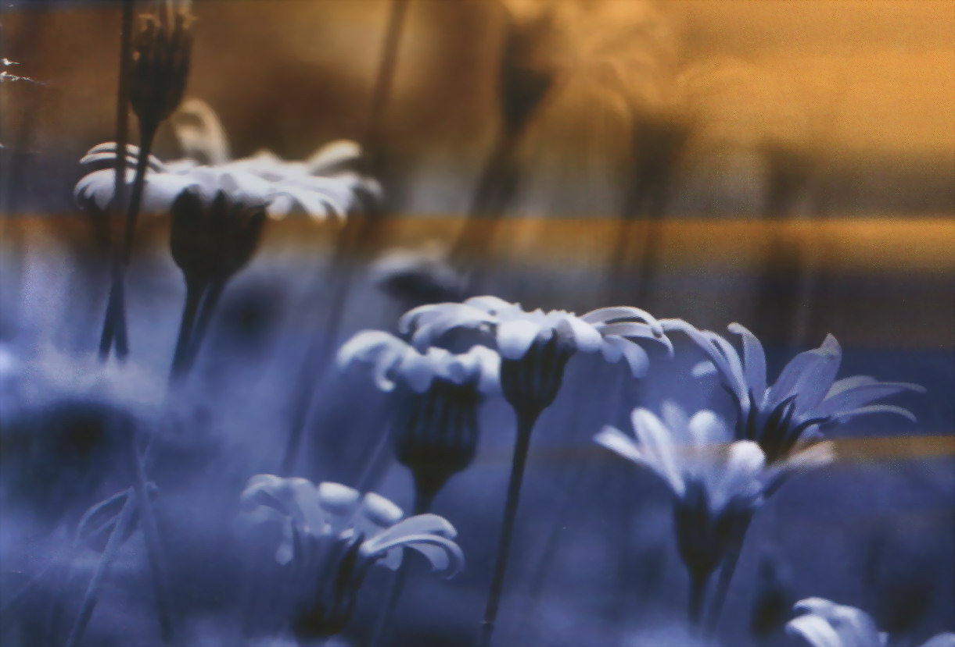
МЭТЫ ЎРОКА :
1. Пазнаёміцца з творам А.Куляшова “Бывай…” і гісторыяй яго напісання.
2. Прасачыць развіццё пачуцця лірычнага героя і высветліць , чаму ж твор мае назву “Бывай…”.
3. Зразумець , што натхніла аўтара на напісанне гэтага твора – каханне ці закаханасць.

Slide 3
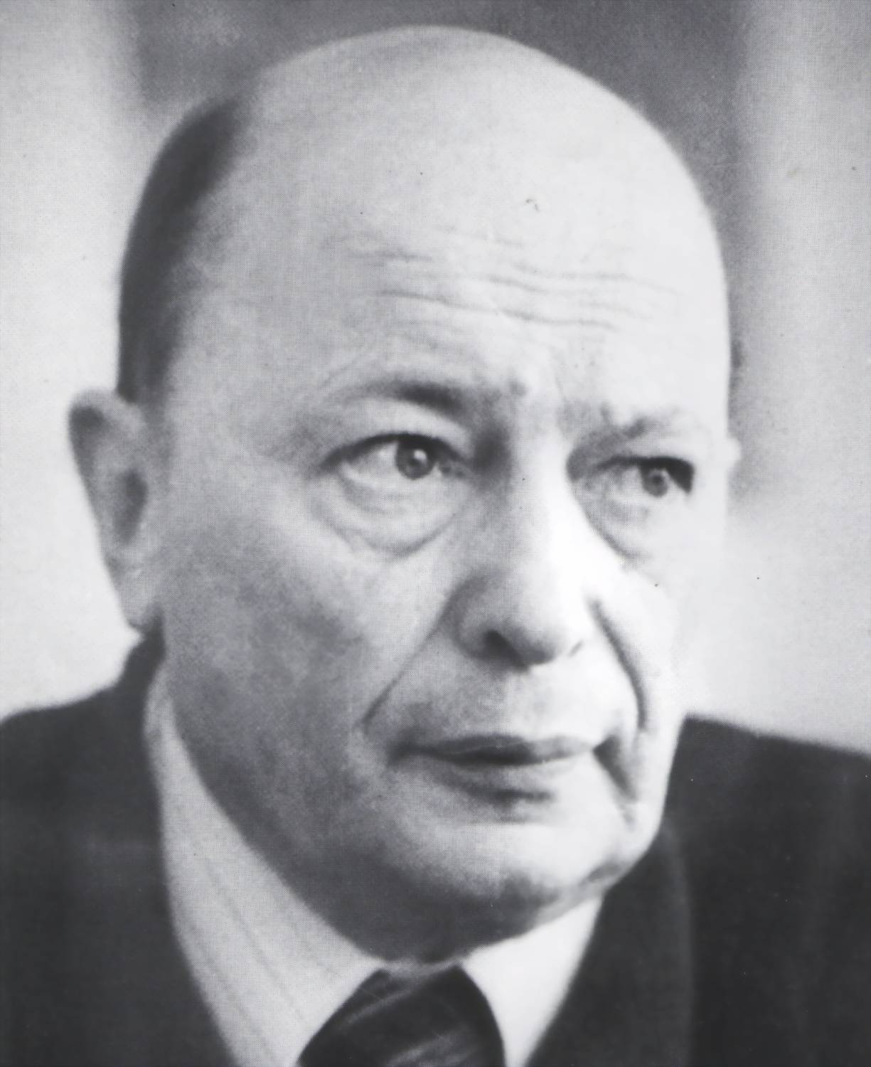
Аркадзь Куляшоў
1914 - 1978

Slide 4
Каханне нараджае паэта. І калі няма гэтага пачуцця , яго варта прыдумаць.
Аркадзь Куляшоў

Slide 5
ПАЧУЦЦІ ТВОРА

Slide 6
ПАЧУЦЦІ ТВОРА
СВЕТЛЫЯ
СУМНЫЯ

Slide 7
ПАЧУЦЦІ ТВОРА
СВЕТЛЫЯ
СУМНЫЯ
БЫВАЙ
ГОРКА
ШКАДА , ПАЛЫННЫ ЖАЛЬ
СУРОВЫ ПОЗІРК ТВОЙ
МОЙ НЯМЫ АДЧАЙ
МОЙ АДЗІНОКІ СУМ
ДУШЫ ПАКРЫЎДЖАНАЙ
СЦЕЖКІ РОСТАНІ

Slide 8
ПАЧУЦЦІ ТВОРА
АБУДЖАНАЯ СЭРЦАМ
СВЕТЛЫЯ
СУМНЫЯ
БЫВАЙ
ПЕРШАЕ ПРЫЗНАННЕ
ГОРКА
ЖАЎРАНКАМ ЗВІНЕЎ МАЙ
ШКАДА , ПАЛЫННЫ ЖАЛЬ
ДАРАГАЯ
СУРОВЫ ПОЗІРК ТВОЙ
ЛЮБАЯ, ДАРАГАЯ
МОЙ НЯМЫ АДЧАЙ
АБУДЖАНАЯ Ў СЭРЦЫ
МОЙ АДЗІНОКІ СУМ
ТВОЙ СВЕТЛЫ ВОБРАЗ
ДУШЫ ПАКРЫЎДЖАНАЙ
НА ЗАХАДЗЕ ЎЗЫСЦІ
СЦЕЖКІ РОСТАНІ

Slide 9
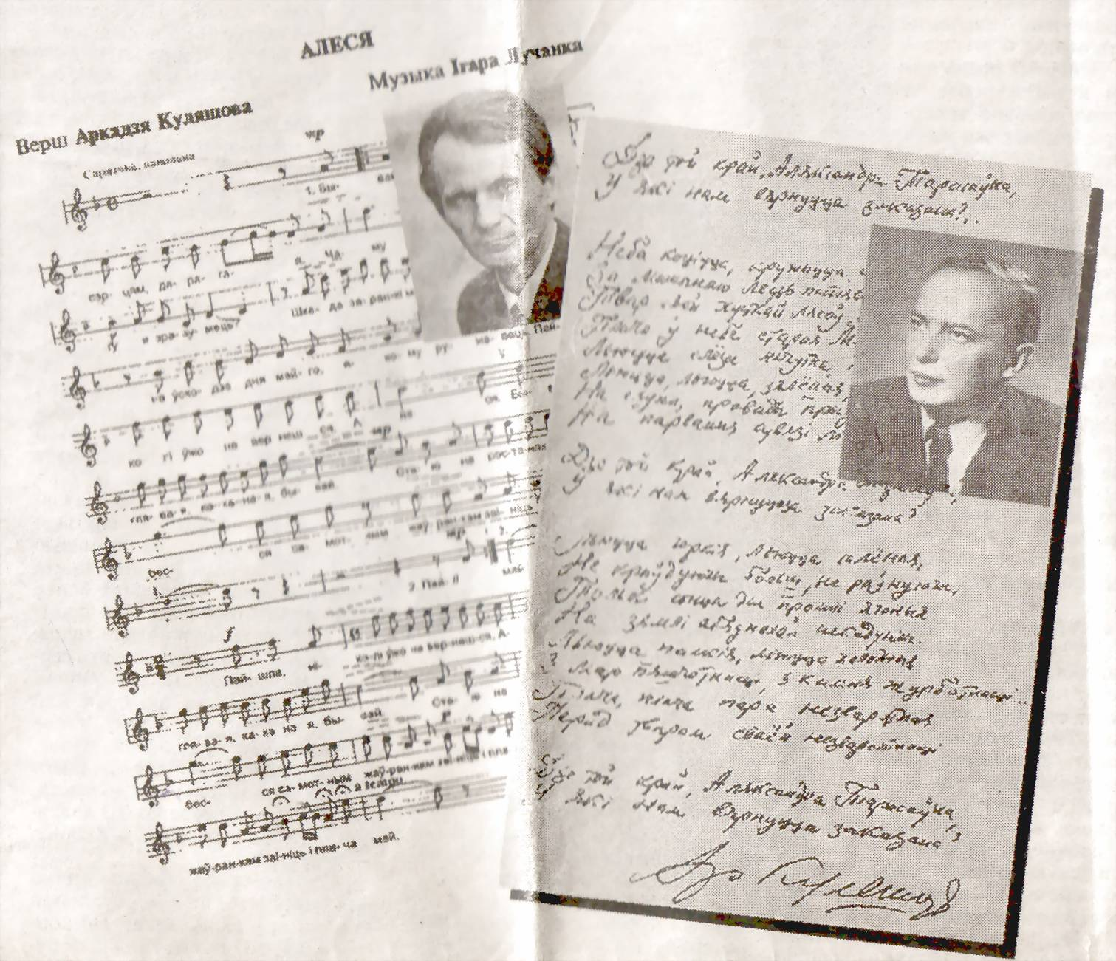
ЛЁС ТВОРА

Slide 10
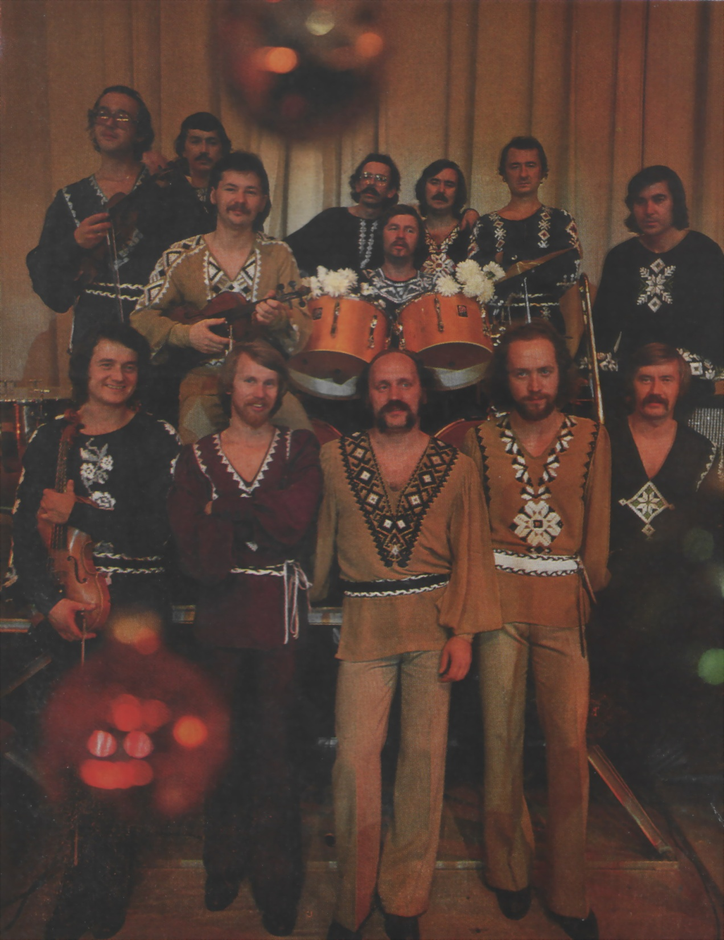
ВІА
“ПЕСНЯРЫ”,
1979г.

Slide 12
ШТО Ж НАТХНІЛА ПАЭТА –
КАХАННЕ ЦІ ЗАКАХАНАСЦЬ ?
КАХАННЕ | ЗАКАХАНАСЦЬ

Slide 13
ШТО Ж НАТХНІЛА ПАЭТА –
КАХАННЕ ЦІ ЗАКАХАНАСЦЬ ?
КАХАННЕ | ЗАКАХАНАСЦЬ
СТАЛАСЦЬ | ІМГНЕННАСЦЬ
АДКАЗНАСЦЬ | ЛЕТУЦЕННАСЦЬ

Slide 14
Дзе той край, Аляксандра Тарасаўна,
У які нам вярнуцца заказана?
Неба коціцца, кружыцца, свеціцца,
За машынаю ледзь паспяваючы.
Твар свій хусткай лясоў закрываючы,
Плача ў небе старая Мядзведзіца.
Льюцца, льюцца, зялёныя, сінія,
На слупы, правады прыдарожныя,
На парваныя сувязі лініі.
Дзе той край, Аляксандра Тарасаўна,
У які нам вярнуцца заказана?
Льюцца горкія, льюцца салёныя,
Не крыўдуючы больш, не раўнуючы,
Толькі сонца ды промні ягоныя
На зямлі абяднелай шкадуючы.
Льюцца палкія, льюцца халодныя
З мар пяшчорнасці,
з камня журботнасці…
Плача, плача пара незваротная.
Дзе той край, Аляксандра Тарасаўна,
У які нам вярнуцца заказана?

Slide 15
Дзе той край, Аляксандра Тарасаўна,
У які нам вярнуцца заказана?
Неба коціцца, кружыцца, свеціцца,
За машынаю ледзь паспяваючы.
Твар свій хусткай лясоў закрываючы,
Плача ў небе старая Мядзведзіца.
Льюцца, льюцца, зялёныя, сінія,
На слупы, правады прыдарожныя,
На парваныя сувязі лініі.
Дзе той край, Аляксандра Тарасаўна,
У які нам вярнуцца заказана?
Льюцца горкія, льюцца салёныя,
Не крыўдуючы больш, не раўнуючы,
Толькі сонца ды промні ягоныя
На зямлі абяднелай шкадуючы.
Льюцца палкія, льюцца халодныя
З мар пяшчорнасці,
з камня журботнасці…
Плача, плача пара незваротная.
Дзе той край, Аляксандра Тарасаўна,
У які нам вярнуцца заказана?

Slide 16
Падумаем?..
Што ж натхніла паэта напісаць такі твор?
Чаму твор мае назву “Бывай…”?
Чаму Аркадзь Куляшоў сказаў : “Каханне нараджае паэта. І калі няма гэтага пачуцця , яго варта прыдумаць ”?
Было пачуццё паэта сапраўдным ці ён проста прыдумаў яго для сябе?

Slide 17
ДАМАШНЯЕ ЗАДАННЕ
Прачытаць вершы на с. 96 – 98, параўнаць настрой твораў.
Адказаць на пытанні 6 – 7 на с. 97

Slide 18
ШЧЫРА ДЗЯКУЮ ЗА ЎВАГУ

